Slide 1

Internet et la loi

Slide 2
Ce que nous allons voir :
                La loi?
                Internet?
                Qu'est-il interdit de faire en ligne?
                Internet et mes données personnelles
                Que faire si j'ai des problèmes en ligne?
                Notre charte

Slide 3

La loi

Slide 4

La loi, qu'est-ce que c'est?
Pourrais-tu expliquer la différence entre une loi et une règle?
Notes:
NOTES AU PERSONNEL ENSEIGNANT
Les élèves répondent à la question #1
Posez la question et laissez les élèves répondre.
Lorsqu’une réponse vous semble réfléchie ou revient plusieurs fois, vous pouvez l’inscrire dans le carré gris.
Vous pouvez faire apparaitre les 4 images-indices à droite si les élèves éprouvent des difficultés à trouver des éléments de réponses.
L'image représente Thémis, déesse de la justice. La balance, à titre de symbole de la justice, signifie que la ou le juge doit peser chacun des arguments avant de prendre une décision. L’épée représente l’idée que la justice doit trancher, donc prendre une décision et parfois imposer une peine. Le bandeau que Thémis porte parfois sur les yeux signifie que la ou le juge doit appliquer une justice impartiale. Elle ou il ne doit pas favoriser une partie aux dépens de l’autre.
La loi, qu'est-ce que c'est?
Règles qui encadrent les comportements dans la société : crimes, sur la route, contrats, mariages, divorces, etc.
Système de justice pour déterminer la culpabilité ou non d’une personne accusée.
Punitions pour celles et ceux qui ne respectent pas la loi.
Règles qui sont les mêmes pour toutes et tous.
On peut définir le droit, ou les lois, comme étant l’ensemble des règles de conduite que les membres de la société doivent suivre. Autrement dit, le droit nous informe de ce qui doit être fait, ne doit pas être fait, et de ce qui peut être fait. Que l’on soit citoyenne ou citoyen, ou bien première ou premier ministre, tout le monde doit obéir aux règles de droit!
La loi est écrite dans les divers codes de loi (code criminel, code civil, etc)
La loi n’est pas secrète, tous peuvent consulter les codes de loi en ligne. Par exemple, on peut trouver le code criminel en ligne sur le site du ministère de la justice : https://laws-lois.justice.gc.ca/fra/lois/C-46
Pourrais-tu expliquer la différence entre la loi et les règles?
Les règles, à la maison ou à l'école, ne sont pas toujours les mêmes pour toutes et tous. Par exemple, dans la même famille, un enfant de 5 ans et un enfant de 11 ans peuvent avoir des heures de coucher différentes. À l'école, les élèves ont des devoirs, mais pas les personnes occupant les postes de concierges ou de surveillants. La loi, elle, s'applique à toutes et tous!
La loi est renforcée par les forces policières et les tribunaux. Par exemple, une personne qui commet un vol ou qui attaque une autre personne sera mise en état d'arrestation par la police, puis jugée devant un tribunal. Une ou un jeune qui ne fait pas ses devoirs ou qui ne se couche pas à l'heure demandée par ses parents ne se fera pas arrêter par la police, car c'est une règle qu'il enfreint, et non une loi.
Il peut être intéressant de mentionner tout de suite que l'âge de la responsabilité criminelle est de 12 ans. C'est-à-dire qu'à partir de 12 ans, les enfants sont considérés comme responsables criminellement de leurs actions. Ils peuvent donc être accusés des mêmes crimes et infractions qu’une personne adulte.
Par contre, c'est la Loi sur le système de justice pénal pour adolescent qui s’applique aux adolescentes et aux adolescents âgés de 12 à 17 ans.
Pour plus d'information, consultez le dossier Justice pénale pour adolescents sur le site d'Éducaloi ou le site web de Justice Canada.

Slide 5
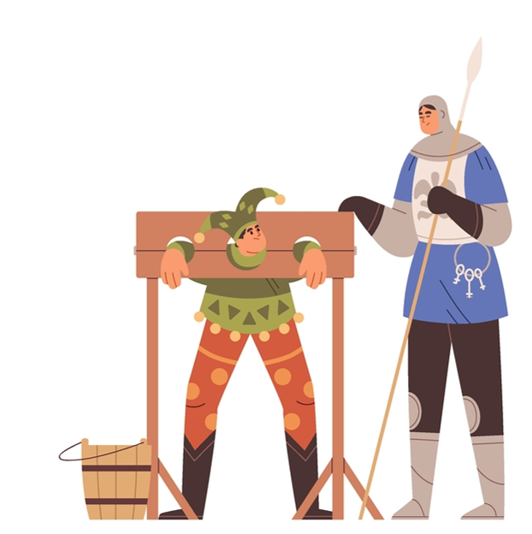
Les lois changent-elles avec le temps?
Les lois continueront-elles de changer?
Notes:
NOTES AU PERSONNEL ENSEIGNANT
Cliquez pour faire apparaître l'image indice.
Animez une discussion sur les deux questions suivantes :
1. Les lois changent-elles à travers le temps?
Si les élèves éprouvent des difficultés à répondre, demandez-leur s’ils connaissent quelque chose qui était interdit autrefois, mais permis aujourd’hui, ou le contraire.
Quelques exemples d’actualité: cannabis, droit de vote des femmes, avortement, mariage des couples de même sexe, aide médicale à mourir, etc.
2. Les lois continueront-elles de changer?
À la suite des discussions autour de la première question de cette diapositive, les élèves devraient avoir compris que les lois évoluent et changent en même temps que la société. Elles doivent normalement refléter ses valeurs. Elle doit aussi s’adapter aux nouvelles réalités et aux nouvelles technologies qui se développent. Par exemple, lorsque l’on a su enregistrer de la musique, le droit a dû s’adapter en modifiant les notions de propriété intellectuelle.
Le droit a également dû s’adapter à l’apparition d’Internet et des réseaux sociaux. Ce sera le sujet principal de cette activité.

Slide 6


Les lois sont-elles les mêmes partout?
Les lois s'appliquent-elles sur Internet?
Crois-tu qu'il soit plus difficile ou plus facile de « réprimander » une personne qui agit mal sur internet?
Notes:
NOTES AU PERSONNEL ENSEIGNANT
L’élève doit continuer à réfléchir sur le fait que le droit est un concept relatif et est en évolution constante.
Première question
La loi diffère énormément par rapport à l'endroit où l'on est.
Pour répondre à la question, les élèves nommeront sûrement un de ces exemples : le droit de port d’armes aux États-Unis, la peine de mort dans certains pays, l’interdiction du mariage pour les personnes conjointes de même sexe et peut-être même l’âge pour boire de l’alcool ou pour voter dans d’autres pays (ou dans d’autres provinces!) Le droit peut effectivement changer selon l’endroit où on se trouve dans le monde.
À l’intérieur même du Canada, certaines lois sont pareilles partout (ex: Code criminel) alors que d'autres changent d'une province à l'autre (ex: l’âge pour boire de l’alcool ou les règles concernant certains contrats).
Deuxième question
Les lois s'appliquent également sur Internet, qui n'est pas réellement un lieu physique.
Questions supplémentaires:
Dirais-tu, en règle générale, que ce qu’il est interdit de faire dans la vie de tous les jours est également interdit sur Internet?
Peux-tu donner des exemples de ce qui est interdit dans la vie quotidienne, et aussi sur Internet?
QUESTION SUPPLÉMENTAIRE :
Crois-tu qu'il soit plus difficile ou plus facile de « réprimander » une personne qui agit mal sur Internet?
Informations pour faire avancer les discussions :
Nos ordinateurs ont tous une ''signature'' que l'on appelle une Adresse IP. Celle-ci est composée de quatre nombres compris entre 0 et 255, séparés par des points. Exemple « 192.46.254.1 ». Ainsi, des spécialistes peuvent retrouver l'ordinateur d'où est parti un message, une photo ou un vidéo qui causerait des problèmes.
On peut également retrouver les gens ayant effectué un paiement en ligne grâce à leur numéro de carte de crédit.

Slide 7
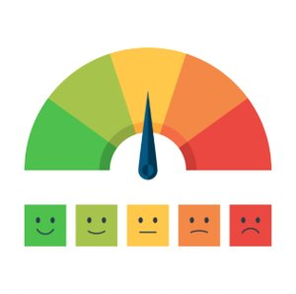
Criminel, qu'est-ce que ça veut dire?
Ce n’est pas parce que c’est interdit que c’est criminel!
Notes:
NOTES AU PERSONNEL ENSEIGNANT
La plupart des gestes mentionnés par les élèves sont interdits et encadrés par la loi. Par contre, ce ne sont pas tous des crimes.
Les crimes sont généralement des comportements qui vont à l’encontre des valeurs de la société. Les crimes peuvent être contre des personnes (meurtre, violence physique, agression sexuelle, terrorisme) ou contre des choses (vol, vandalisme, fraude, entrée par effraction). Les crimes peuvent aussi être d’autres comportements qu’on interdit dans la société: ex: trafic de drogue. Une personne qui commet un crime peut être accusée et être reconnue coupable de ce crime. Il y aura alors une conséquence qui est décidée par une ou un juge. La plupart des crimes se trouvent dans le Code criminel, une loi fédérale pour tout le Canada.
Dans d’autres situations, une personne peut recevoir une contravention si elle fait quelque chose d’interdit. Par exemple, rouler trop vite en voiture, être dans un parc lorsque le parc est fermé, fumer dans un endroit interdit, faire des graffitis, détruire des objets qui appartiennent à la ville (abribus, poubelles, installations dans un parc, etc.). On peut recevoir un ticket à partir de l’âge de 14 ans.
D’autres comportements sont aussi encadrés par la loi, mais ils n’ont pas les mêmes conséquences. Dans les autres cas, si on agit mal on pourrait devoir dédommager une personne qui a subi un dommage (lui payer un montant d’argent). Par exemple, dans les cas de droits d’auteur, de diffamation, de droit à l’image, de discrimination.
Sources:
Code de procédure pénale, RLRQ c C-25.1, art 5 a contario, 144.
Code criminel, LRC 1985, c C-46, art 21, 235 (meurtre), 265 (voies de fait), 271 (agression sexuelle), 83.01 (terrorisme), 322(vol), 430 (méfait), 380 (fraude), 348 (introduction par effraction).
Loi réglementant certaines drogues et autres substances, LC 1996, c 19, art 5 (trafic de drogues).
Code de la sécurité routière, RLRQ c C-24.2, art 329 al 3 (excès de vitesse).
Montréal, Règlement 1107, Règlement concernant les parcs et endroits publics (2015), art 3, 9.1.
Loi concernant la lutte contre le tabagisme, RLRQ c L-6.2, art 2 (fumer dans un endroit interdit).
. 21

Slide 8

Internet

Slide 9

Internet :
Petit historique
Internet, ça existe depuis combien de temps?
Les réseaux sociaux, ça existe depuis combien de temps?
Notes:
NOTES AU PERSONNEL ENSEIGNANT
La réponse à la première question est complexe. Plusieurs dates peuvent être intéressantes à mentionner :
1971 : Un premier réseau fermé est créé avec 23 ordinateurs. C’est aussi l’envoi du premier courriel.
1984 : Il faudra cependant attendre 13 ans avant d’avoir 1000 ordinateurs branchés à ce réseau fermé, soit en 1984.
1990 : Apparition du World Wide Web, navigateurs web et pages web. C’est la version embryonnaire d’Internet tel qu’on le connait aujourd’hui.
Entre 1996 et 2000 : Explosion du nombre d’ordinateurs branchés à Internet. On passe de 30 millions d’ordinateurs à 368,5 millions en 4 ans!
La réponse à la seconde question est plus simple :
Premier réseau social de grande envergure : Facebook en 2004
Puis, Twitter en 2006, Instagram en 2010, Snapchat en 2011, Tik Tok en 2018 (après fusion avec musical.ly)
Questions supplémentaires pour les élèves:
Penses-tu que l’utilisation d’Internet a beaucoup changé dans les 20 dernières années? Qu’est-ce que les gens font plus qu’avant sur Internet?
Crois-tu qu’avoir accès à Internet est indispensable aujourd’hui? Quelles pourraient être les conséquences pour une personne qui n’a aucune façon d’accéder à Internet?
Sources:
Innovation disruptive et naissance d'un écosystème: voyage aux origines de l'Internet
Facebook, Twitter et les autres...

Slide 10

Internet et les réseaux sociaux
Qu'est-ce qu'un réseau social?
À quoi ça sert?
As-tu des comptes sur les réseaux sociaux? Lesquels?
Sais-tu à partir de quel âge il est permis d'avoir un compte sur la plupart des réseaux sociaux?
Notes:
NOTES AU PERSONNEL ENSEIGNANT
Il peut être intéressant de faire réfléchir les élèves sur la signification du mot social; que social signifie société. Les réseaux sociaux sont donc une partie d’Internet qui imite les rapports que l’on peut avoir avec les autres membres de la société. On peut parler, organiser des événements, partager des pensées ou des photos, lire et commenter l’actualité, etc.
Âge pour avoir un compte:
Dans les conditions d’utilisation de Facebook, Instagram, TikTok, YouTube ainsi que la plupart des réseaux sociaux, il est indiqué une personne doit être âgée de 13 ans pour avoir un compte à elle.
Sources:
Facebook: https://www.facebook.com/legal/terms
Instagram: https://www.facebook.com/help/instagram/478745558852511
Tik Tok: https://www.tiktok.com/legal/terms-of-use?lang=fr
YouTube: https://support.google.com/accounts/answer/1350409

Slide 11
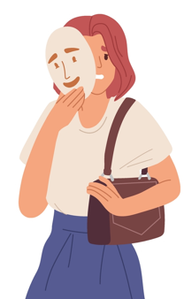
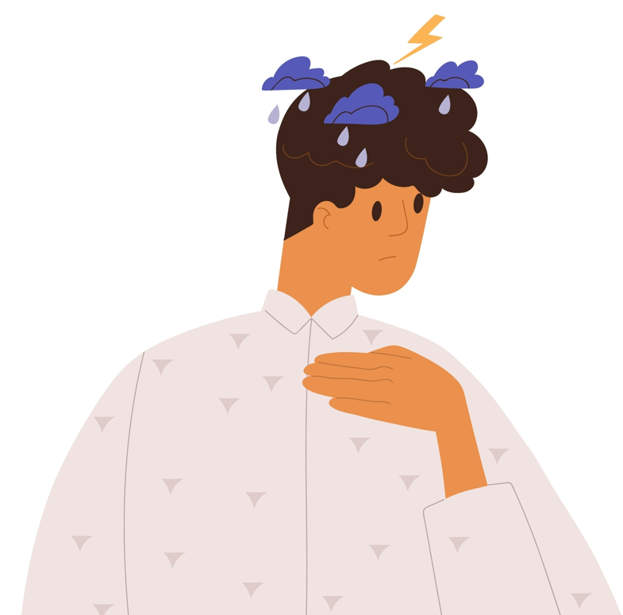
Mes actions en ligne peuvent-elles avoir des conséquences?
Sur les autres?
Sur moi-même
Conséquences légales?
Notes:
NOTES AU PERSONNEL ENSEIGNANT
L’objectif de ces questions est d’amener les élèves à prendre une perspective plus altruiste. L’élève doit réaliser que ce n'est pas seulement elle ou lui qui aura des conséquences négatives en cas de mauvaises actions en ligne. Les gens à qui on s'adresse sur Internet sont de vraies personnes, que l'on peut blesser ou à qui l'on peut causer du tort, parfois sans réellement y réfléchir.
Certains comportements nommés plus loin dans cette activité sont des crimes alors que d'autres sont interdits par la loi, mais ne sont pas des crimes. Par exemple, probablement qu’un nombre élevé d’élèves ont dit avoir un compte Instagram, alors que l’âge prévu par les conditions d’utilisation est de 13 ans. La police viendra-t-elle les arrêter chez eux? Certainement pas! Il sera spécifié pour chacun des comportements vus plus loin si ceux-ci sont des crimes ou non.
Il peut également être intéressant de mentionner aux élèves que la responsabilité criminelle existe dès l'âge de 12 ans. Cela veut dire qu’à partir de l’âge de 12 ans, on peut être accusé d’un crime.
À savoir! Les adolescentes et les adolescents coupables d’un crime ne vont pas en prison avec les adultes et très peu d’adolescentes et d’adolescents vont en centre jeunesse (généralement c’est parce que le crime est grave ou que la personne adolescente en fait beaucoup). Une adolescente ou un adolescent peut quand même avoir des choses à faire s’il est coupable d’un crime: heures de travaux communautaires, conditions à respecter (ex: couvre-feu), rencontres avec des personnes intervenantes, etc. Pour en savoir plus sur le sujet, consultez notre site web: educaloi.qc.ca dans la section Crimes et infractions.
Sources:
Code criminel, LRC 1985, c C-46, art. 13.
Loi sur le système de justice pénale pour les adolescents, LC 2002, c 1, art. 2(1), 3, 4 et 5.

Slide 12

Qu'est-il interdit de faire sur Internet?

Slide 13
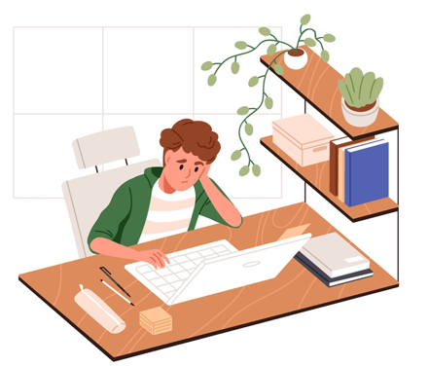
Selon toi, qu'est-il interdit de faire sur Internet?
Peux-tu nommer des gestes liés à l'intimidation et à la cyberintimidation?
Notes:
NOTES AU PERSONNEL ENSEIGNANT
La cyberintimidation, c’est de l’intimidation, mais qui a lieu sur le Web, par texto, par courriel, etc. La plupart du temps, ce sont des gestes qui sont fréquents et qui cherchent à diminuer la personne victime.
L’intimidation va plus loin qu’une plaisanterie amicale ou qu'un conflit entre deux personnes.
Voici quelques exemples d’intimidation:
Insulter quelqu’un (« T’es nul! »; « T’es laid! »)
Menacer quelqu’un ou extorquer quelqu'un (« On va lui faire peur! »; « Montre-moi tes seins sinon je mets ta photo embarrassante sur Internet »)
Rabaisser une personne par des propos méchants.
Voler l'identité de quelqu'un d'autre; se faire passer pour quelqu'un d'autre.
Des gestes peuvent être intimidants même s'ils ne sont pas faits directement devant la personne, comme des propos blessants qui lui sont rapportés par la suite.
Les gestes suivants seront expliqués dans les prochaines diapositives:
Menaces
Harcèlement
Taxage / extorsion
Diffamation
Sources:
Code criminel, LRC 1985, c C-46, art. 163.1a)(i) et 163.1a)(ii): pornographie juvénile; 162.1(2)a): distribution d’images intimes, 264: harcèlement criminel, 298 et 299: diffamation
Code civil du Québec, RLRQ c CCQ-1991, art. 35 et 36.
Loi sur le droit d'auteur, LRC 1985, c C-42, art. 3, 5 et 6.
Loi sur l’instruction publique, RLRQ c I-13.3, art. 13 al. 1(1.1°)
Loi sur l’enseignement privé, RLRQ c E-9.1, art. 9 al 2

Slide 14
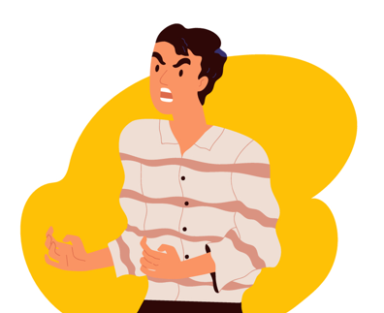
1. Les menaces
Qu'est-il interdit de faire sur Internet?
Menacer quelqu'un peut aussi se faire en ligne.
C'est un crime de :
menacer de blesser quelqu'un ou son animal,
menacer de détruire des objets lui appartenant.
Notes:
NOTES AU PERSONNEL ENSEIGNANT
Menaces
Ce ne sont pas toutes les menaces qui peuvent constituer un crime. Personne ne va appeler la police si une ou un élève en menace une ou un autre de ne plus être son ami!
C’est un crime de menacer de:
Tuer ou blesser une personne ou son animal;
Brûler, détruire ou endommager un objet.
Pour qu’une menace soit criminelle, il faut avoir l’intention que les mots intimident ou soient pris au sérieux. Il n’est pas nécessaire de prouver que la menace allait être exécutée!
Sources:
Code criminel, LRC 1985, c C-46, art. 264.1
R. c. McRae, 2013 CSC 68 aux para 17-18.

Slide 15
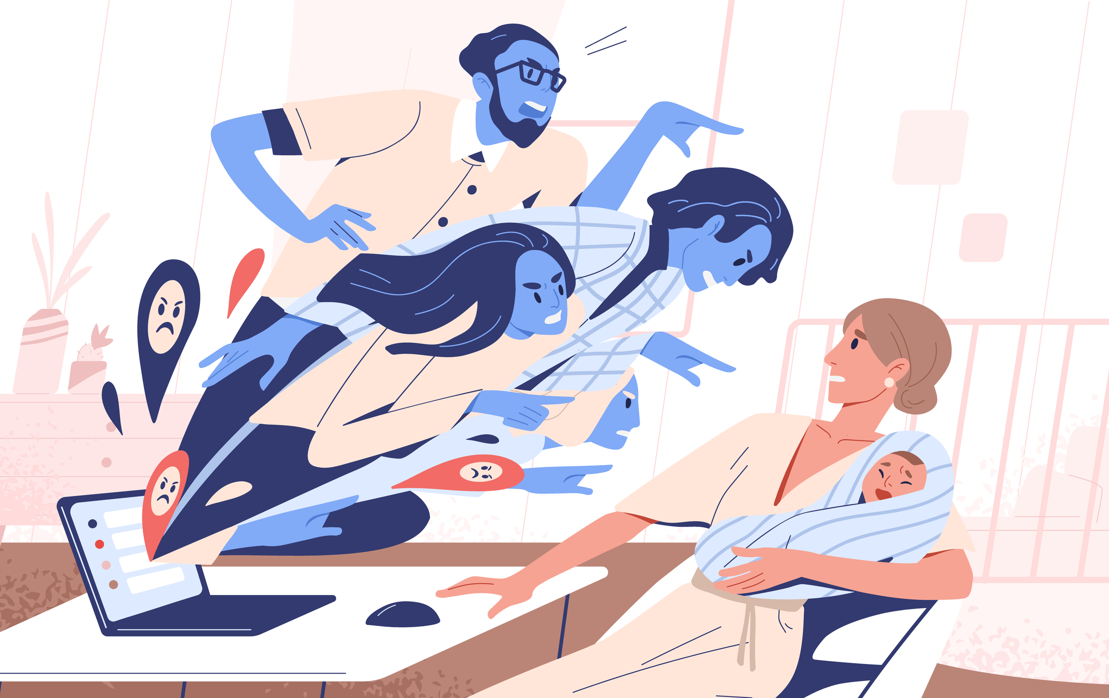
2. Le harcèlement
Qu'est-il interdit de faire sur Internet?​
Harceler une personne, c'est agir de façon à lui faire craindre pour sa sécurité.
Par exemple, suivre une personne jusque chez elle après l'école ou lui envoyer des messages de façon répétitive.
Notes:
NOTES AU PERSONNEL ENSEIGNANT
Le crime de harcèlement criminel existe, mais il possède une définition précise. Pour de plus amples informations sur les comportements associés au harcèlement criminel, consultez notre site web : https://www.educaloi.qc.ca/capsules/le-harcelement-criminel. Cette définition est un peu différente de ce qu’on entend généralement dans la société.
Harcèlement criminel : définition légale
Lorsqu’une personne se comporte de manière à faire craindre une personne pour sa sécurité ou celle d’un proche.
Les comportements suivants peuvent être du harcèlement criminel:
Suivre à plusieurs reprises la personne victime ou l’une de ses connaissances;
Communiquer à plusieurs reprises avec la personne victime ou l’un de ses proches;
Cerner ou surveiller la maison, le lieu de travail ou tout endroit où se trouve la personne victime ou l’un de ses proches;
Se comporter d’une façon menaçante à l’égard de la personne victime ou de l’un de ses proches.
Information complémentaire
N’hésitez pas à préciser qu’il n’est pas obligatoire que le harcèlement soit criminel pour que la personne victime en parle à une personne adulte (parents, personnel enseignant et intervenant de l’école). Si la personne victime a peur, il est possible de contacter la police.
Sources:
Code criminel, LRC 1985, c C-46, art. 264, 264.1
Loi sur l’instruction publique, RLRQ c I-13.3, art. 75.1
Loi sur l’enseignement privé, RLRQ c E-9.1, art. 63.1

Slide 16
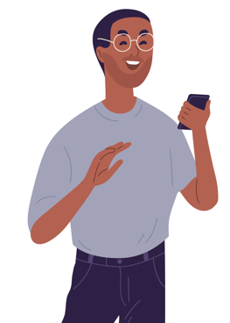
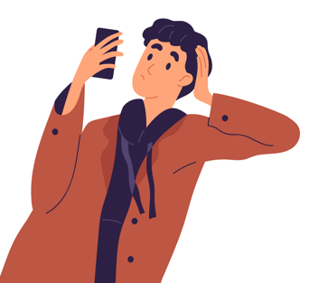
3. L'extorsion
(ou taxage)
Qu'est-il interdit de faire sur Internet?
Extorquer quelqu'un, c'est lui demander de nous donner quelque chose en utilisant la menace.
Par exemple, menacer quelqu’un de partager une photo gênante de lui si elle ou il ne nous donne pas de l’argent serait de l’extorsion.
Notes:
NOTES AU PERSONNEL ENSEIGNANT
Le taxage et l’extorsion sont la même chose. L’extorsion est le terme juridique correct, mais la majorité des gens vont connaître cette action sous le nom de taxage. C’est un crime.
Il s’agit de forcer une personne à agir dans le but d’obtenir quelque chose, mais à l’aide de menaces, d’accusations ou de violence. Par exemple: « Donne-moi de l’argent sinon je te frappe »; « Envoie-moi d’autres photos intimes de toi sinon j’envoie celles que j’ai déjà à tes parents ».
Sources :
Code criminel, LRC 1985, c C-46, art. 346

Slide 17
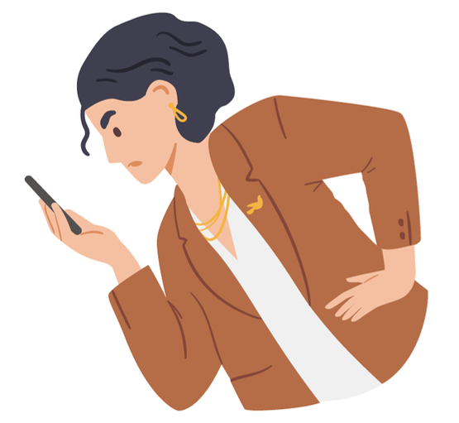
4. La diffamation
Qu'est-il interdit de faire sur Internet?
Chacune et chacun a droit à sa réputation.
Faire de la diffamation, c'est nuire à la réputation d'une autre personne, par exemple en diffusant des fausses rumeurs sur elle.
La diffamation est interdite, mais n'est pas un crime.
Notes:
NOTES AU PERSONNEL ENSEIGNANT
Droit à la réputation
Chacune et chacun a le droit de s’exprimer et de donner son opinion. Chacune et chacun a aussi le droit à sa réputation!
Selon le contexte, le droit reconnait qu’il peut y avoir une atteinte à la réputation si :
1. Une personne communique une information fausse, par méchanceté, avec l’intention de nous nuire;
2. Une personne communique des informations désagréables qu’elle devrait savoir fausses; ou
3. Une personne diffuse des informations vraies, dans le but de ridiculiser la personne, l’humilier, l’exposer à la haine ou au mépris.
La règle est la même, que ce soit en personne ou en ligne
Le droit à la réputation existe aussi lorsqu’on est derrière son ordinateur!
Un juge de la Cour supérieure du Québec a mentionné ceci : « Le Web peut rendre quelqu’un célèbre en quelques minutes (mais) il peut ternir et détruire une réputation en un seul clic ». Et un autre, de la Cour suprême cette fois : « Parce qu’il constitue un moyen d’expression si puissant, l’Internet peut s’avérer un véhicule extrêmement efficace pour exprimer des propos diffamatoires ». Vous pouvez demander aux élèves ce qu’ils pensent de ces affirmations.
Il est possible d’atteindre le droit à la réputation avec des mots, des images, des vidéos. Par exemple, faire circuler une photo où une personne n’est pas à son avantage peut porter atteinte à son droit à la réputation.
Une personne victime pourrait demander à être dédommagée (recevoir de l’argent) si elle subit un dommage.
Sources:
Charte des droits et libertés de la personne, RLRQ c C-12, art. 3 et 4
Code civil du Québec, art. 3, 35, 36, 1457
Prud’homme c. Prud’homme, 2002 CSC 85

Slide 18
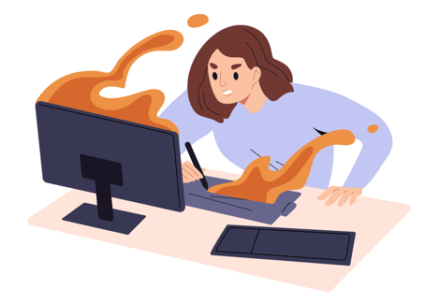
5. Le discours haineux
Qu'est-il interdit de faire sur Internet?
Il est interdit de menacer un groupe de personnes identifiables.
Par exemple, de s'en prendre à des gens à cause de
leur couleur de peau,
leur religion,
leur sexe, etc.
Peux-tu nommer d'autres groupes identifiables?
Notes:
NOTES AU PERSONNEL ENSEIGNANT
Les tribunaux se sont penchés plusieurs fois sur la question des limites de la liberté d'expression. Ceux-ci sont arrivés à la conclusion qu’il est possible de limiter la liberté d’expression lorsque les propos utilisés promeuvent la haine envers certains groupes identifiables de personnes.
Il peut s’agir d’un sujet plus sensible. Cependant, les élèves doivent comprendre que la liberté d’expression n’est pas absolue.
Attention! Tenir un discours haineux (ou propagande haineuse), au sens de la loi n'a pas le sens que les élèves pourraient s'imaginer. Il ne s'agit pas seulement d'avoir de la haine pour une personne et de l'exprimer. Le discours haineux doit viser un groupe de personnes identifiables et doit être susceptible d'entrainer une ''violation de la paix‘’.
Groupe identifiable : groupe qui se différencie des autres par la couleur de peau, la race, la religion, l’origine nationale ou ethnique, l’âge, le sexe, l’orientation sexuelle, l’identité ou l’expression de genre ou la déficience mentale ou physique.
Voici quelques exemples de discours haineux :
Mettre un problème sur la faute d'un groupe ethnique ou religieux et proposer l'élimination des personnes de ce groupe pour régler le problème nommé.
Menacer de blesser, tuer ou détruire la propriété de gens d'un groupe identifiable, simplement parce qu'ils font partie de ce groupe.
Question supplémentaire :
Es-tu d’accord avec le fait que la liberté d’expression doit avoir certaines limites?
Es-tu d’accord avec les limites posées par la loi actuellement?
Y aurait-il d’autres limites à la liberté d’expression qui devraient être mises en place selon toi?
Sources:
Code criminel, LRC 1985, c C-46, art. 319, 318(4)
R. c. Zundel, [1992] 2 R.C.S. 731
Julian Walker, Discours haineux et liberté d’expression: balises légales au Canada, en ligne: https://lop.parl.ca/sites/PublicWebsite/default/fr_CA/ResearchPublications/201825E

Slide 19
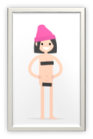
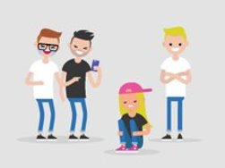
6. Le partage de certaines images
Qu'est-il interdit de faire sur Internet?
Peux-tu nommer des types d’images de toi que tu n’aimerais pas voir diffusées sur Internet?
Notes:
Cliquez pour faire apparaître des indices
Éléments de réponse :
- Des photos gênantes (pour toutes sortes de raisons...)
- Des photos sur lesquelles on nous voit nue ou nu.

Slide 20

6.1 Le droit à l'image et à la réputation
Qu'est-il interdit de faire sur Internet?
6. Le partage de certaines images
Notes:
NOTES AU PERSONNEL ENSEIGNANT
Retour sur les informations vues à la diapositive 17 (diffamation).
Le droit à l’image fait partie du droit à la réputation et ce sont les mêmes règles qui s’appliquent.
Sources:
Charte des droits et libertés de la personne, RLRQ c C-12, art. 3 et 4
Code civil du Québec, RLRQ c CCQ-1991, art. 3, 35, 36.
Prud’homme c. Prud’homme, 2002 CSC 85 au para 36.
Aubry c. Éditions Vice‑Versa, [1998] 1 R.C.S. 591
Laforest c. Collins, 2012 QCCS 3078 para 117
Crookes c. Newton, 2011 CSC 47 para 37

Slide 21
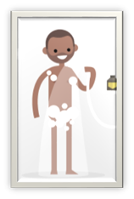
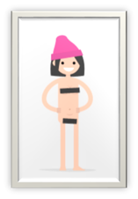
6. Le partage de certaines images
Qu'est-il interdit de faire sur Internet?
6.2 Les images intimes
Une image intime: c’est quoi?
Notes:
NOTES AU PERSONNEL ENSEIGNANT
Il peut être difficile d’aborder ce sujet avec les élèves. Peut-être jugerez-vous qu’elles et ils sont trop jeunes pour avoir cette discussion. Nous recommandons cependant d’avoir cette discussion avec eux, car ce type de problème peut survenir au primaire. Les élèves savent que ça existe; même si la vaste majorité d’entre elles et eux affirment qu’ils ne le feraient pas. Il est important de leur faire réaliser, et ce avant l’âge de la responsabilité criminelle, des conséquences que le partage d’images intimes peut avoir.
Posez la question suivante aux élèves : Une image intime: c’est quoi? (Les élèves appellent parfois ces images des « nudes »)
Une image intime, ça peut être une photo ou une vidéo où on voit :
une personne nue,
les parties intimes de son corps, comme les parties génitales, les seins ou les fesses,
une activité sexuelle explicite. L’activité sexuelle explicite, c’est plus qu’un baiser ou une caresse.
Une image intime, c'est parfois quand une personne envoie une photo ou une vidéo d'elle-même. Ça peut aussi être quelqu’un d’autre qui l’a prise avec son consentement. D'autres fois, les images sont prises à l'insu de l'autre personne. Par exemple, dans les vestiaires après le cours d'éducation physique.
Dans tous les cas, la personne dans l’image s’attend à ce qu’elle reste privée.
Question supplémentaire:
Est-ce la même chose si une personne mineure se trouve sur une image intime vs si c’est une personne adulte qui se trouve sur l’image intime?
Non. Une image intime d'une personne mineure peut aussi être considérée comme de la pornographie juvénile dans certains cas.
Attention!
Depuis le 10 octobre 2025, le Code criminel utilise le terme « matériel d’abus et d'exploitation pédosexuels » pour parler de « pornographie juvénile ». Pour l'instant, Éducaloi conserve le terme « pornographie juvénile » dans l’ensemble de ses contenus.
Sources:
Code criminel, LRC 1985, c C-46, art. 163.1a)(i) et 163.1a)(ii): matériel d'abus et d'exploitation sexuelle d'enfants; 162.1(2)a): distribution d’images intimes
LSJPA – 1811, 2018 QCCA 597 aux para 12 à 19.
R c. Sharpe, [2001] 1 RCS 45 aux para 49, 51, 53.

Slide 22
Les images intimes, pourquoi est-ce grave d’en partager en ligne?
Pour partager des images, le consentement, c'est important!
Le consentement (ou consentir), qu'est-ce que c'est?
Notes:
NOTES AU PERSONNEL ENSEIGNANT
Assurez-vous que les élèves comprennent bien le concept de consentement (et donc, le terme non-consensuel). Pour savoir si une personne consent à ce que l'on envoie une image intime d'elle ou de lui, il faut lui demander d'abord. Le consentement doit être « libre et éclairé »; c’est-à-dire que la personne ne doit pas accepter sous la menace ni parce qu'elle s'y sent obligée.
On entend souvent parler de la notion de consentement dans le contexte d'activités sexuelles (consentement sexuel). Cependant, le consentement est une notion juridique beaucoup plus large. Par exemple, le crime « Partage non-consensuel d'images intimes » fait référence au consentement par rapport au partage de l'image intime, et non la prise de celle-ci. On dit souvent que le consentement doit être « libre et éclairé » pour être valide. Voici une définition du consentement : « Accord donné par une personne à une proposition. », ainsi que du consentement libre et éclairé : « Consentement donné sans contrainte et en toute connaissance de cause.»
Article d’Éducaloi (incluant un court vidéo) sur le sujet : https://www.educaloi.qc.ca/capsules/partager-des-images-intimes-un-crime
Une personne qui partage des images intimes d’une personne de moins de 18 ans pourrait être accusée de deux crimes : partage non-consensuel d’images intimes et distribution de pornographie juvénile (si la personne sur l’image a moins de 18 ans).
Informations complémentaires pour le personnel enseignant:
L’élève qui prend une photo intime d'elle-même ou de lui-même et qui l’envoie à d’autres personnes ne sera généralement pas accusé de distribution de pornographie juvénile. Les policiers vont généralement la considérer comme une personne victime.
Attention!
Depuis le 10 octobre 2025, le Code criminel utilise le terme « matériel d’abus et d'exploitation pédosexuels » pour parler de « pornographie juvénile ». Pour l'instant, Éducaloi conserve le terme « pornographie juvénile » dans l’ensemble de ses contenus.
Sources:
Code criminel, LRC 1985, c C-46, art. 162,1, 163.1
Loi modifiant le Code criminel et d’autres lois en conséquence (matériel d’abus et d’exploitation pédosexuels), L.C., 2024, c 23
REID, H., Dictionnaire de droit québécois et canadien, « Consentement », p.135-136

Slide 23

7. Le partage de certaines chansons, vidéos ou œuvres d'art
Qu'est-il interdit de faire sur Internet?
Sais-tu ce que sont les droits d’auteur?
Notes:
NOTES AU PERSONNEL ENSEIGNANT
La personne qui possède un droit d’auteur sur une œuvre est la seule à pouvoir « utiliser l’œuvre ». Personne ne peut donc, par exemple, reproduire, publier, diffuser ou interpréter une partie importante d’une œuvre sans l’autorisation de celui qui possède les droits sur l’œuvre.
Pour en savoir plus et se préparer aux questions des élèves :
https://www.educaloi.qc.ca/capsules/le-droit-dauteur-pour-la-protection-de-la-creation
Sources:
Loi sur le droit d'auteur, LRC 1985, c C-42, art. 3, 5 et 6

Slide 24
Le droit d'auteur
Pourquoi ça existe?
Que font certains sites Web, comme YouTube, pour aider les artistes à protéger leurs œuvres?
Les lois entourant les droits d'auteur devraient être différentes lorsque l'on utilise l'oeuvre d’une ou d’un artiste sur Internet vs à la télévision.
Notes:
NOTES AU PERSONNEL ENSEIGNANT
Les élèves font les exercices #4 et 5
Il n’est pas toujours facile de comprendre et respecter les droits d’auteurs…
Pour l'instant, à leur âge, il est surtout important que les élèves comprennent que les œuvres artistiques (écrites, visuelles, musicales, etc) ''appartiennent'' à une personne ou à un groupe de personnes. Si on veut utiliser ces œuvres, il faut demander la permission et dans certains cas, payer l'artiste ou la personne créatrice pour utiliser son œuvre.
Pour en savoir plus: https://www.educaloi.qc.ca/capsules/le-droit-dauteur-pour-la-protection-de-la-creation
Sources :
Loi sur le droit d'auteur, LRC 1985, c C-42, art. 3, 5 et 6
Théberge c. Galerie d’Art du Petit Champlain inc., [2002] 2 R.C.S. 336, 2002 CSC 34, para 30-32
Cinar Corporation c. Robinson, 2013 CSC 73

Slide 25

Internet et mes données personnelles

Slide 26
Internet et mes données personnelles
Les données personnelles, qu’est-ce que c’est?
Le vol d’identité, qu’est-ce que c’est?
Quelles pourraient en être les conséquences?
Notes:
NOTES AU PERSONNEL ENSEIGNANT
Les renseignements personnels comprennent toute information ou tout document servant à établir notre identité :
Noms
Adresse
Date de naissance
Numéro d’assurance sociale
Numéros de comptes bancaires
Le vol d’identité :
Le vol d’identité est lorsqu’une personne utilise nos renseignements personnels à des fins criminelles. Par exemple :
Accéder à nos comptes bancaires (pour acheter des choses sur Internet par exemple).
Obtenir un passeport.
Vendre nos informations à des gens mal intentionnés.
Questions supplémentaires :
Y a-t-il des informations que tu voudrais garder secrètes?
Est-il déjà arrivé que tes parents partagent une photo de toi et que cela t’ait gêné?
Y a-t-il des informations sur ta vie personnelle ou sur celle de tes parents que des voleurs pourraient utiliser pour mal agir?
Aimerais-tu que n'importe qui puisse se connecter sur ton compte Facebook ou Instagram? Pourquoi?
Ressources supplémentaires :
Le Commissariat à la protection de la vie privée du Canada offre plusieurs ressources pour parler de ce sujet avec les élèves: https://www.priv.gc.ca/fr/a-propos-du-commissariat/ce-que-nous-faisons/campagnes-et-activites-de-sensibilisation/sensibilisation-des-enfants-a-la-vie-privee/
Sources :
Loi sur la protection des renseignements personnels dans le secteur privé, LC 2000, c 5, art. 2
Code criminel, LRC 1985, c C-46, art. 56.1, 402.2(1)

Slide 27

Comment protéger ses données personnelles?
Ne pas partager ses informations personnelles sur Internet
Avoir de bons mots de passe​
Quelles sont les caractéristiques d'un bon mot de passe?
Notes:
NOTES AU PERSONNEL ENSEIGNANT
Rappeler rapidement quelques exemples de données personnelles.
Demandez aux élèves des exemples de situations où une personne peut divulguer des informations personnelles par mégarde :
Sa date de naissance
Son adresse
Les réponses à certaines questions de sécurité (nom de l'animal de compagnie, etc.)
Les caractéristiques d'un bon mot de passe :
Un mot de passe qui n’est pas courant (voir article Protégez-vous : https://www.protegez-vous.ca/nouvelles/technologie/les-15-types-de-mots-de-passe-les-plus-repandus-sur-le-web)
Un mot de passe qui n'est pas votre date de naissance, adresse ou autres informations que quelqu'un qui vous connait pourrait savoir.
Un bon mot de passe devrait contenir des majuscules et minuscules, chiffres et symboles.
QUESTION SUPPLÉMENTAIRE :
Quel pourrait être un bon truc pour ne pas oublier ses mots de passe?
Ressource supplémentaire :
Le Commissariat à la protection de la vie privée offre plusieurs activités intéressantes sur le sujet : https://www.priv.gc.ca/fr/a-propos-du-commissariat/ce-que-nous-faisons/campagnes-et-activites-de-sensibilisation/sensibilisation-des-enfants-a-la-vie-privee/

Slide 28

Que faire si j'ai des problèmes en ligne?

Slide 29
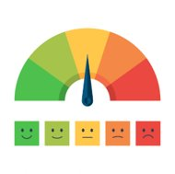
1. Bien comprendre la gravité de la situation
Que faire si j'ai des problèmes en ligne?
Plusieurs comportements peuvent avoir des conséquences plus ou moins graves sur nous-même et sur les autres.
Comme le niveau de gravité de ces comportements change beaucoup, notre réaction face à ceux-ci doit s'y adapter!
Notes:
NOTES AU PERSONNEL ENSEIGNANT
Rappeler aux élèves qu’elles et ils peuvent parler avec leurs parents ou avec une personne de l’école s’ils se questionnent sur une situation qu’ils ont vécue en ligne.
Si vous avez des ressources spécifiques à votre école, n’hésitez pas à en parler avec elles et eux.
Ressources pour les élèves :
Tel-jeune : 1-800-263-2266
Jeunesse, j'écoute (par téléphone ou par texto) : 1-800 668-6868
cyberaide.ca : Site permettant de signaler du matériel pédopornographique sur le web. Cette ressource peut également aider un jeune et ses parents dans les cas où une image intime de l'enfant mineur circule sur le web.
aidezmoisvp.ca : Site offrant de l'aide aux jeunes qui vivent de la cyberintimidation ou de l'extorsion en ligne.

Slide 30
2. Quelle action prendre?
Que faire si j'ai des problèmes en ligne?
​ | Bloquer l'autre​ | Aviser un parent​ | Aviser un membre du personnel de l'école​ | Porter plainte à la police​
Situation a)​ | ​ | ​ | ​ | ​
Situation b)​ | ​ | ​ | ​ | ​
Situation c)​ | ​ | ​ | ​ | ​
Autre situation ?​ | ​ | ​ | ​ | ​
Peux-tu penser à d'autres solutions possibles?
Notes:
NOTES AU PERSONNEL ENSEIGNANT
Les élèves font l'exercice #6
Lorsque ceux-ci ont terminé les exercices, revenez en grand groupe et complétez le tableau suivant en animant une discussion autour de chacune des situations présentées dans la feuille d'exercices. Faites un X ou un crochet dans la ou les cases correspondant aux actions à prendre.

Slide 31

Notre Charte du savoir-agir en ligne

Slide 32

Notre charte du savoir-agir en ligne
Une charte, qu'est-ce que c'est?
Une charte c’est une loi dans laquelle on écrit des règles.
Mais c’est une loi spéciale, une loi souvent plus importante que les autres.
Notes:
NOTES AU PERSONNEL ENSEIGNANT
Voici un exemple intéressant pour expliquer ce concept difficile.
« Imaginons que tes parents aient écrit une Charte pour la maison. Dans cette Charte, il est écrit que tous les membres de la famille doivent se coucher à 21h.
Il serait donc interdit de créer des règles comme « tous doivent faire la vaisselle à 21h30 »… Les membres de la famille devraient alors désobéir aux consignes de la Charte! »
Sources:
Charte des droits et libertés de la personne, RLRQ c C-12.
Charte canadienne des droits et libertés: Loi constitutionnelle de 1982, Annexe B de la Loi de 1982 sur le Canada (R-U), 1982, c 11.

Slide 33

Un exemple de Charte :
La Charte des droits et libertés de la personne
Elle dit que tous les québécois et les québécoises, enfants comme adultes ont droit à :
La vie,
La liberté
La sécurité
L’intégrité (garder sa santé physique et psychologique)
Notes:
NOTES AU PERSONNEL ENSEIGNANT
Les élèves font l’exercice #7
Au Québec, nous avons deux Chartes qui protègent les droits et libertés des citoyennes et citoyens. Il y a la Charte canadienne des droits et libertés et la Charte des droits et libertés de la personne (qu’on appelle aussi Charte québécoise). Ces deux lois ont un statut spécial ce qui les rend difficile à modifier par la Chambre des communes ou par l’Assemblée nationale.
Charte des droits et libertés de la personne en ligne : http://legisquebec.gouv.qc.ca/fr/ShowDoc/cs/C-12
Nous vous suggérons de donner plus d’exemples de droits et libertés garantis par la charte. Ainsi, les élèves comprendront que la loi n’existe pas seulement pour leur interdire des choses.
Version simplifiée de la Charte des droits et libertés de la personne : http://www.cdpdj.qc.ca/Publications/Charte_simplifiee.pdf
Article d’Éducaloi expliquant les chartes et les différents types de lois : https://www.educaloi.qc.ca/capsules/les-lois-au-canada-et-au-Quebec
Sources:
Charte des droits et libertés de la personne, RLRQ c C-12.
Charte canadienne des droits et libertés: Loi constitutionnelle de 1982, Annexe B de la Loi de 1982 sur le Canada (R-U), 1982, c 11.

Slide 34

Notre charte
Nom de la Charte?
Notes:
NOTES AU PERSONNEL ENSEIGNANT
Invitez les élèves à rédiger une charte pour le savoir-agir en ligne.
Nous vous recommandons de revoir la charte avec les élèves après quelques semaines ou quelques mois. Surtout si vous avez fait l’exercice en début d’année scolaire.
Comment choisir les articles à inscrire dans la charte? Nous vous proposons le fonctionnement suivant :
Placez les élèves en équipes de 3 à 5 élèves. Laissez-les discuter et noter à l'écrit des propositions d'articles pour la charte pendant environ une demie-période.
Ensuite, demandez aux équipes de présenter leurs propositions.
Faites voter le reste de la classe sur les propositions présentées par chaque groupe. Les propositions ayant recueilli le plus de votes peuvent ainsi être acceptées et notées dans la charte.

Slide 35

Notre charte du savoir-agir en ligne
...
Notes:
NOTES AU PERSONNEL ENSEIGNANT
Invitez les élèves à proposer des articles pour la charte. Invitez-les ensuite à donner leur avis sur les propositions faites par les autres. Lorsqu'une proposition d'article fait l'unanimité, inscrivez-la puis demandez aux élèves de faire de même dans leur document de travail.
Veuillez noter que le nombre d’articles est aléatoire. Votre charte peut être plus longue ou plus courte.

Slide 36

Notre charte du savoir-agir en ligne
...
Notes:
NOTES AU PERSONNEL ENSEIGNANT
Invitez les élèves à proposer des articles pour la charte. Invitez-les ensuite à donner leur avis sur les propositions faites par les autres. Lorsqu'une proposition d'article fait l'unanimité, inscrivez-la puis demandez aux élèves de faire de même dans leur document de travail.
Veuillez noter que le nombre d’articles est aléatoire. Votre charte peut être plus longue ou plus courte.

Slide 37

Notre charte du savoir-agir en ligne
...
Notes:
NOTES AU PERSONNEL ENSEIGNANT
Invitez les élèves à proposer des articles pour la charte. Invitez-les ensuite à donner leur avis sur les propositions faites par les autres. Lorsqu'une proposition d'article fait l'unanimité, inscrivez-la puis demandez aux élèves de faire de même dans leur document de travail.
Veuillez noter que le nombre d’articles est aléatoire. Votre charte peut être plus longue ou plus courte.

Slide 38

Notre charte du savoir-agir en ligne
...
Notes:
NOTES AU PERSONNEL ENSEIGNANT
Invitez les élèves à proposer des articles pour la charte. Invitez-les ensuite à donner leur avis sur les propositions faites par les autres. Lorsqu'une proposition d'article fait l'unanimité, inscrivez-la puis demandez aux élèves de faire de même dans leur document de travail.
Veuillez noter que le nombre d’articles est aléatoire. Votre charte peut être plus longue ou plus courte.

Slide 39

Notre charte du savoir-agir en ligne
...
Notes:
NOTES AU PERSONNEL ENSEIGNANT
Invitez les élèves à proposer des articles pour la charte. Invitez-les ensuite à donner leur avis sur les propositions faites par les autres. Lorsqu'une proposition d'article fait l'unanimité, inscrivez-la puis demandez aux élèves de faire de même dans leur document de travail.
Veuillez noter que le nombre d’articles est aléatoire. Votre charte peut être plus longue ou plus courte.

Slide 40

Notre charte du savoir-agir en ligne
...
Notes:
NOTES AU PERSONNEL ENSEIGNANT
Invitez les élèves à proposer des articles pour la charte. Invitez-les ensuite à donner leur avis sur les propositions faites par les autres. Lorsqu'une proposition d'article fait l'unanimité, inscrivez-la puis demandez aux élèves de faire de même dans leur document de travail.
Veuillez noter que le nombre d’articles est aléatoire. Votre charte peut être plus longue ou plus courte.

Slide 41
Ressources
Tel-jeunes : 1-800-263-2266, ou par clavardage sur teljeunes.com
Jeunesse, j'écoute (par téléphone ou par texto) : 1-800 668-6868
cyberaide.ca : Site permettant de signaler du matériel pédopornographique sur le web. Cette ressource peut également aider les jeunes et leurs parents dans les cas où une image intime d’une personne mineure circule sur le web.
aidezmoisvp.ca : Site offrant de l'aide aux jeunes qui vivent de la cyberintimidation ou de l'extorsion en ligne.

